Slide 1
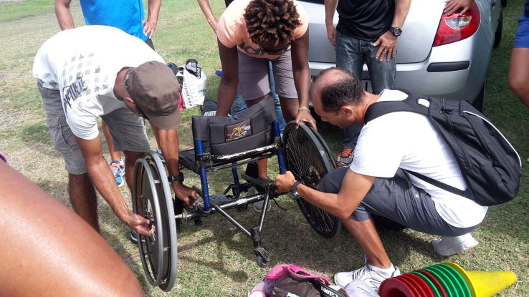
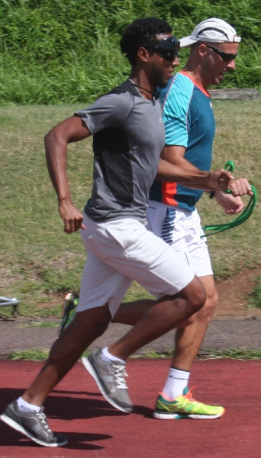
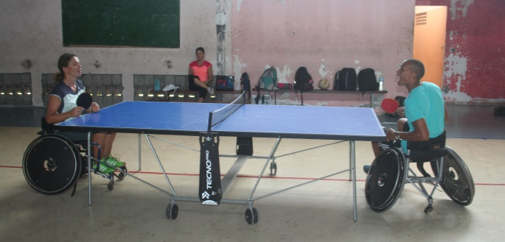
HDP 1
EPS & Handicap moteur et sensori-moteur
21 Mars 2016
Hall des sports, stade du François & Collège Adenet
  21 inscrits
  18 présents
    14,3 % d'absences
FORME
Pratique de terrain :
Temps théorique : présentation d’un PowerPoint
Transmission de documents aux stagiaires.
CANEVAS du stage
Présentation du déroulement de la journée
Temps de pratique: Plusieurs mise en situations (aménagement ou adaptations) ont été proposées et vécues par les stagiaires selon différentes déficiences :
  course, saut en longueur, volley-ball assis, Basket-ball, Badminton, boccia, sarbacane, Tennis de Table, torball
Temps théorique: présentation du powerpoint :
  Réglementation, définition des déficiences, démarches administratives, Unss, adaptations pédagogiques
Echange avec les collègues

Slide 2
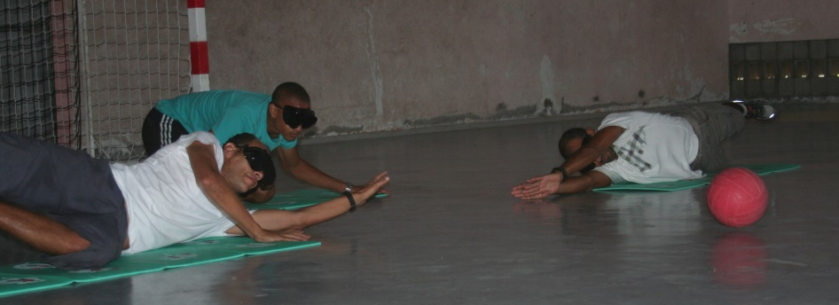
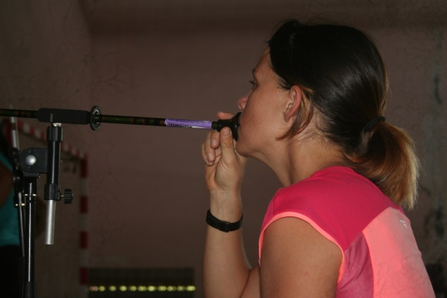
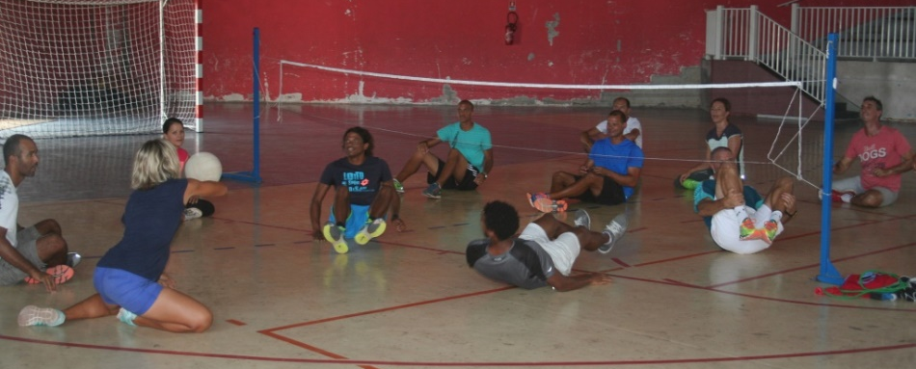
HDP 1
EPS & Handicap moteur et sensori-moteur
Pertinence du stage et cohérence avec les besoins de formation ?
Oui et non
Réponses à certaines interrogations:
démarches administratives
Choix des APSA
Adaptations envisageables
Equité entre les élèves
perspectives et évolutions pour ce stage :
Mise en place d’un temps de travail en groupe sur différentes compétences propres , APSA et déficiences (alimenter le site EPS adaptée)
  Fiches ressources
  Présentation de situations
  Aménagement matériel, adaptation
  Dispositif d’évaluation
Demande des stagiaires:
  programmation plus tôt dans l’année
  Observation d’une classe avec élèves à handicap
  Remise en place de la semaine de sensibilisation aux handicaps avec si besoin mise à disposition de matériel (sarbacane…)
MAIS
Pas de temps de travail collectif sur des cas pratiques de déficiences: créations de situations pédagogiques, d’évaluation ,de fiches ressource
Propositions de fiches ressources plus ciblées sur les lycées

